Slide 1
ЗАЯВКА НА УЧАСТИЕ В КОНКУРСЕ СТИПЕНДИЙ
ИМ. М.Г. МЕЩЕРЯКОВА / Н.Н. ГОВОРУНА НА 2026 ГОД
Соискатель: Цамцуров Е.О.

Slide 2
План доклада
Выполненные работы:
Ввод комплекса отбраковочных испытаний;
Реинжиниринг средства для автоматизирования инвентаризации оборудования
Доработка сборщика метрик JUNO_probe
Доработка сборщика метрик HTCondor_exporter
Актуальность новой работы
План работ на следующий год
2 of 11

Slide 3
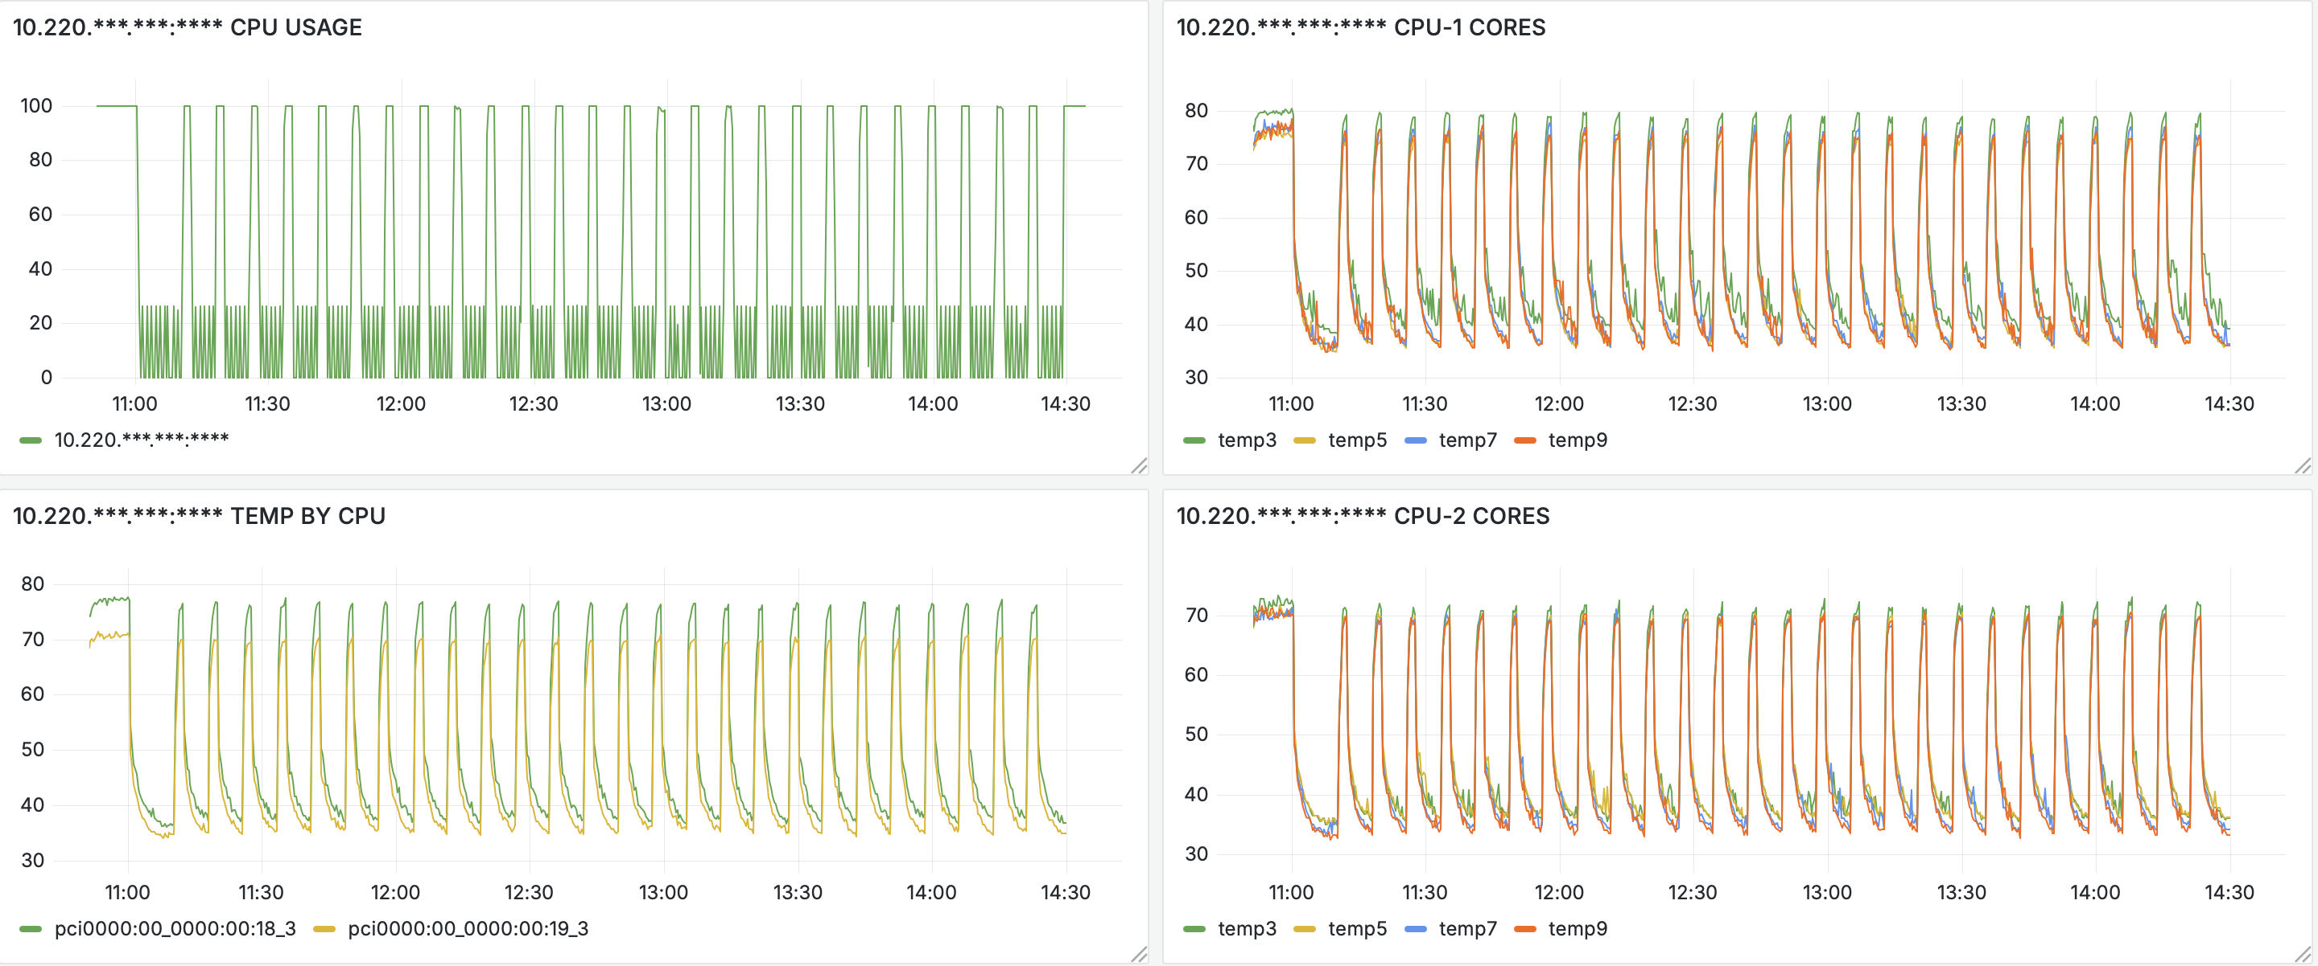
Выполненные работы за последний год
Реорганизация системы инвентаризации облачного оборудования: введен в эксплуатацию комплекс для проведения отбраковочных испытаний серверного оборудования перед вводом в эксплуатацию.
3 of 11
Notes:
В течение года была закончена разработка комплекса для проведения отбраковочных испытаний серверного оборудования перед его вводом в эксплуатацию. Его идея заключается в проверке работоспособности самостоятельно собранного серверного оборудования. Результаты проверок хранятся в системе мониторинга. Комплекс успешно введен в эксплуатацию, с его помощью проверено около 5 серверов на этапе тестирования и 11 серверов после ввода в эксплуатацию.

Slide 4
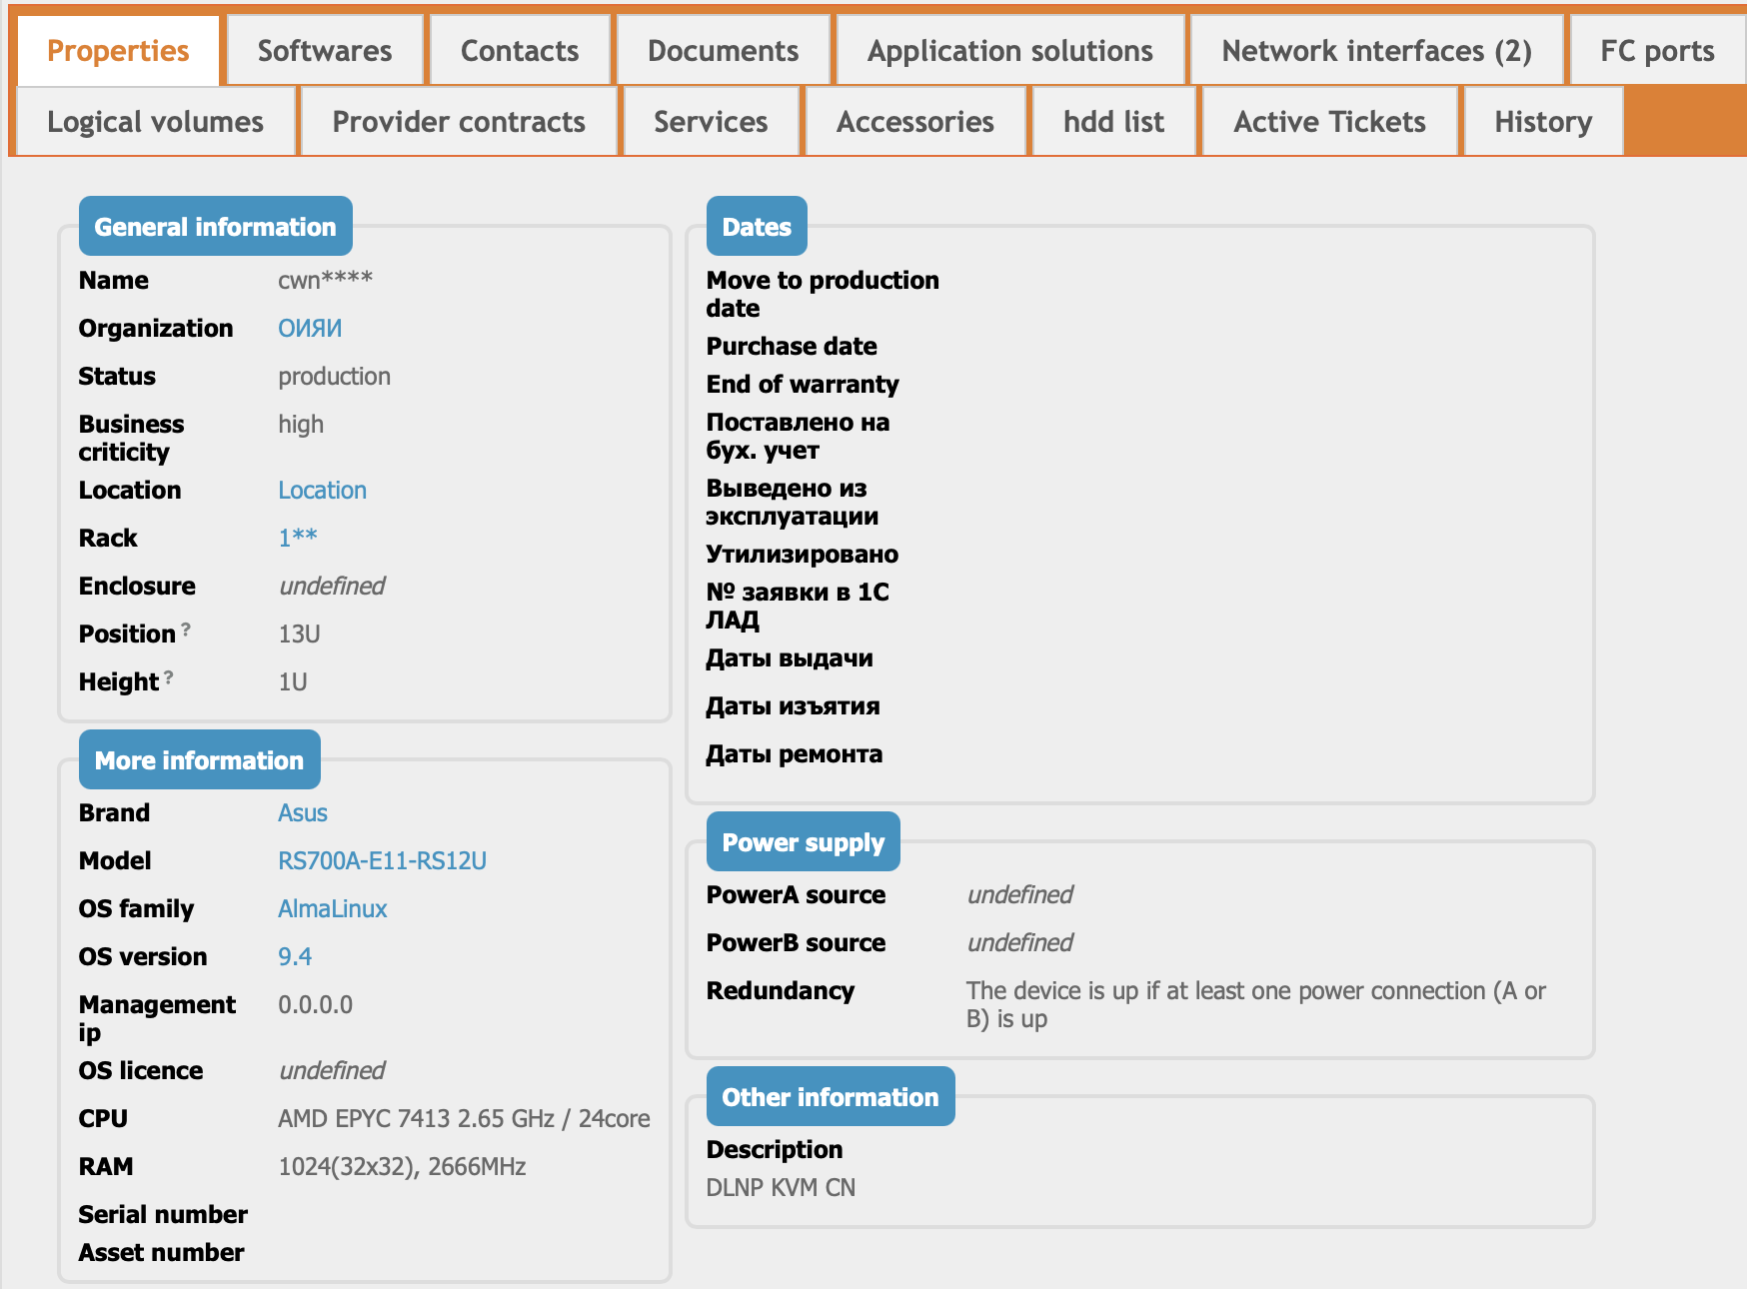
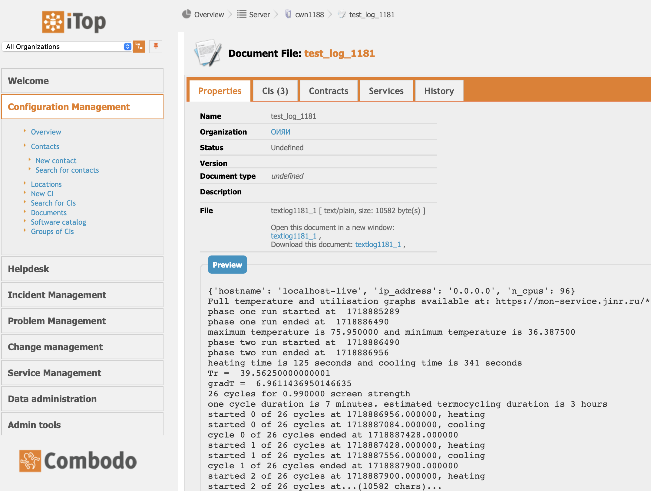
Выполненные работы за последний год
2. Проведён реинжиниринг скрипта Redfish2itop с целью его включения в единый процесс отбраковочных испытаний, добавление протестированнного серверного оборудования происходит в автоматизированном режиме.
4 of 11
Notes:
Для интеграции с комплексом отбраковочных испытаний был произведен реинжиниринг разработанного ранее скрипта для автоматизированного добавления новых серверов в систему инвентаризации iTop. Помимо создания карточки сервера с основной информацией, также выгружается журнал хода испытаний, если они завершились успехом.

Slide 5
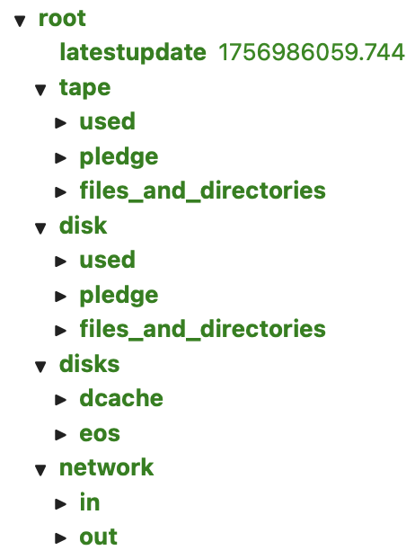
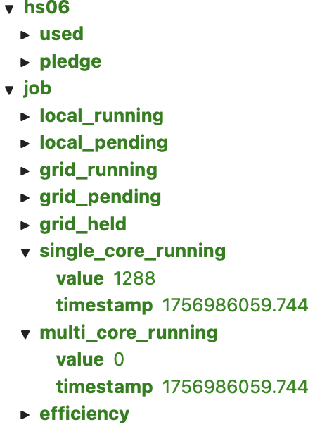
Выполненные работы за последний год
3. В рамках развития системы мониторинга были переработаны форматы данных, собираемых с серверов, для обеспечения совместимости с системой мониторинга инфраструктуры JUNO.
5 of 11
Notes:
В рамках сотрудничества необходимо передавать информацию о состоянии очереди задач на батч-кластере нейтринной платформы. По этой причине уже имеющиеся у нас данные мониторинга были приведены к единому с другими датацентрами формату. Эти изменения позволили обеспечить совместимость с системой мониторинга на стороне IHEP.

Slide 6
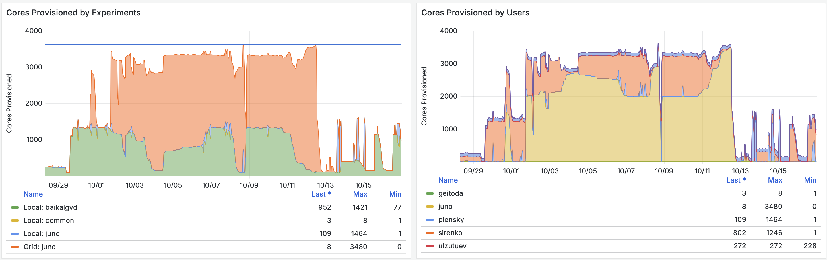
Выполненные работы за последний год
4. Доработан сборщик метрик очереди HTCondor: добавлены новые метки и параметры, расширено множество публикуемых метрик, что позволило формировать более полную картину состояния очереди и поведения задач.
6 of 11
Notes:
Основа мониторинга очереди HTCondor была заложена уже какое-то время назад, но в случае мониторинга предела совершенству нет. За этот год были добавлены новые метки метрик, которые позволили построить дашборды, показанные на экране. На них можно видеть детализацию числа выделенных ядер для пользователей и экспериментов, так же учитывается тип запускаемых задач – грид или локальный. Аналогичные дашборды построены и для числа задач.

Slide 7
Актуальность работы
- создание и развитие инструмента для пользовательского мониторинга задач позволит повысить эффективность использования вычислительных ресурсов, снизить порог входа для новых участников коллаборации, улучшить диагностируемость ошибок и обеспечить прозрачность работы распределённой инфраструктуры.
Уровень | Цель | Примеры
Site-level | Загрузка узлов, CPU/RAM, сеть | Prometheus, Grafana
Job-level | Статусы задач, ошибки, логи | HTCondor View, PanDA Monitor
User-level | История задач, анализ ошибок | отсутствует
Эксперимент | Submission Tool | Monitoring System
ATLAS | PanDA | PanDA Monitor
CMS | CRAB | CRAB Dashboard
LHCb | Ganga | Ganga Dashboard
Belle II | basf2_jobsubmit | DIRAC WebPortal
JUNO | jsub (legacy) | HTCondor + Grafana (Site-level)
Основная проблема — данные о задачах фрагментированы, расположены в разных системах, и их сложно анализировать. Это сильно повышает порог входа для новых участников коллаборации.
7 of 11
Notes:
В условиях роста объёмов моделирования и анализа данных возрастает необходимость в унифицированных и удобных для пользователей средствах отправки задач и анализа их состояния. В эксперименте JUNO, активно использующем ресурсы распределённой инфраструктуры ЛИТ, отсутствует единый современный инструмент, обеспечивающий удобный интерфейс для подготовки, отправки и отслеживания вычислительных задач, а также интегрированный доступ к данным мониторинга.
Мониторинг можно условно разделить на три уровня: Site-level — мониторинг инфраструктуры: загрузка узлов, CPU/RAM, сеть.
Обычно этим занимаются администраторы. Здесь используются стандартные инструменты — Prometheus, Grafana.
Job-level — просмотр статусов задач, ошибок, логов. Используется HTCondor View или, например, PanDA Monitor в ATLAS. Это уже ближе к вычислительным задачам, но всё ещё требует технических знаний.
User-level — наиболее важный для пользователя, но наименее развитый. Он должен показывать историю именно его задач, анализ ошибок, статистику использования ресурсов и т.д.
В JUNO этого уровня мониторинга нет, поэтому пользователи вынуждены разбираться вручную через логи и консоль.
Если посмотреть на другие эксперименты, видно, что этот вопрос решается гораздо лучше: То есть в JUNO есть зачатки job-level мониторинга, но нет полноценного пользовательского интерфейса, который помог бы понять: что именно идёт не так, где возникла ошибка, и как её исправить.

Slide 8
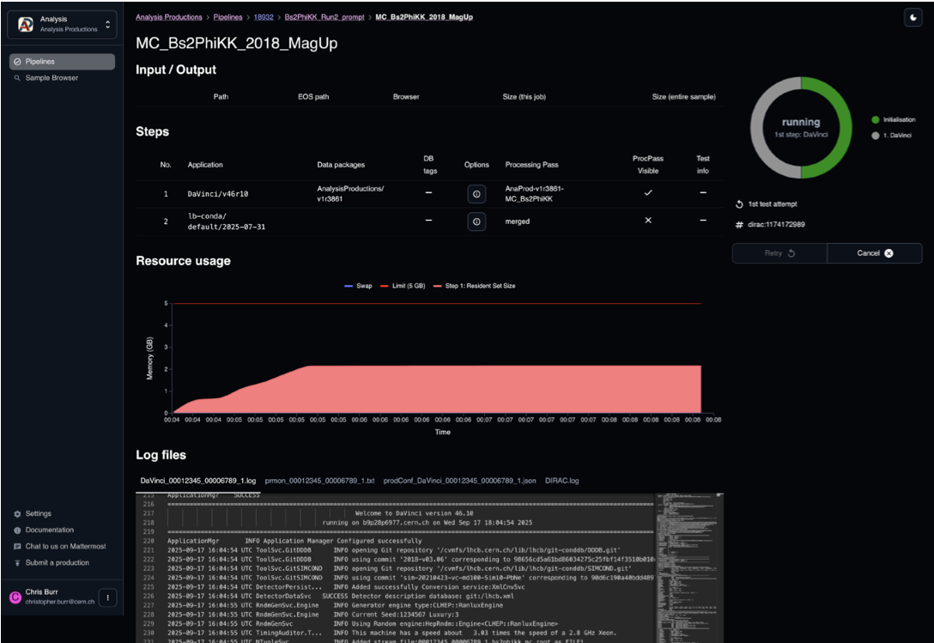
Актуальность работы
Статус задачи
Запускаемый софт
Профиль потребления памяти
Журнал ввода/вывода
8 of 11
Notes:
Пример системы LHCb Analysis Production на который решено ориентироваться.

Slide 9
План работ на следующий год
На следующий год запланированы работы, направленные на временную поддержку инструмента jsub и создание его нового аналога — современного средства подготовки, отправки и мониторинга задач для пользователей вычислительной инфраструктуры эксперимента JUNO. Планируется:
Проектирование архитектуры системы пользовательского мониторинга, включающей выделение источников данных, модульный механизм сбора и агрегации информации, интерфейс взаимодействия с веб-приложением.
Создание прототипа веб-приложения мониторинга с базовой функциональностью: отображение состояния и статусов отправленных задач, визуализация ресурсов, обработка ошибок и отображение логов, первичный интерфейс пользователя .
Разработка методов анализа и визуализации, включая: статистику выполнения задач, выявление типичных ошибок, прогнозирование нагрузки и использование ресурсов, подготовку дашбордов с адаптацией под требования участников JUNO.
Сопровождение и минимальная поддержка текущей версии jsub.
Подготовка научных публикаций по теме диссертации.
9 of 11

Slide 10
Имеющиеся результаты
Список публикаций:
  Tsamtsurov E., Balashov N. - HTCondor Cluster Monitoring - Physics of Particles and Nuclei. – 2024. – Vol. 55. – №. 3. – P. 606-608.
  Tsamtsurov E., Balashov N., Lukyanov K. Development of a Software Suite for Testing Server Hardware //Physics of Particles and Nuclei Letters. – 2025. – Т. 22. – №. 5. – С. 1015-1018.
Участие в научных мероприятиях (последние 5 лет) / Participation in Conferences and Workshops (last 5 years):
  AYSS – 2024 – устный доклад - Development of a software suite for testing server hardware
  Весенняя школа по информационным технология ОИЯИ 2024 – устный доклад - Разработка методологии и программного комплекса для тестирования серверного оборудования
  GRID’2023 – 2023 – устный доклад - Мониторинг кластера HTCondor
  AYSS – 2025 – организационный комитет
10 of 11

Slide 11
Сведения о соискателе и непосредственном руководителе
Соискатель
  Цамцуров Егор Олегович, научно-технический отдел внешних коммуникаций и распределенных информационных системы, сектор №1 распределенных систем, стажер-исследователь.
  89622470277, unisdbys@jinr.ru
  4 года 2 месяца
  «Университет «Дубна», магистратура, 2025
Непосредственные руководители
  Кореньков Владимир Васильевич, ЛИТ, научный руководитель лаборатории
  Балашов Никита Александрович, ЛИТ, инженер-программист 1 категории
11 of 11

